Slide 1
Современное искусство
от 70-х годов до сегодняшнего дня
Калибернова О.И.
преподаватель СПб ГБОУ СПО «Петровский колледж»

Slide 2
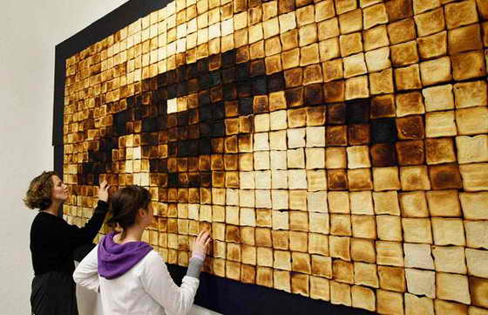
Современное искусство
Из какого материала сделано это произведение искусства?
Тосты разной степени прожаренности
Арне Феликс Магольд.

Slide 3
Основные направления
концептуальное искусство
кинетизм
поп-арт
боди-арт
оп-арт
инсталляция

Slide 4
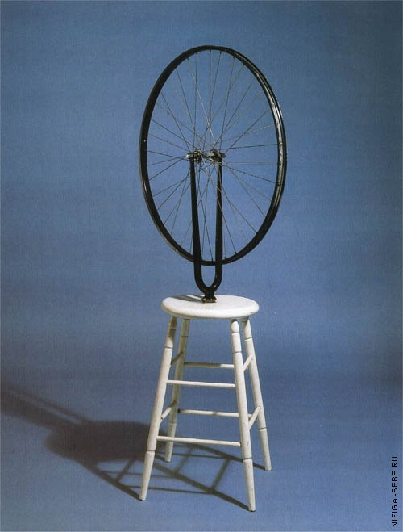
Концептуальное искусство
Направление, оформившееся в конце 60-х — начале 70-х годов ХХ века в Америке и Европе (от лат. conceptus — мысль, представление).
Марсель Дюшан

Slide 5
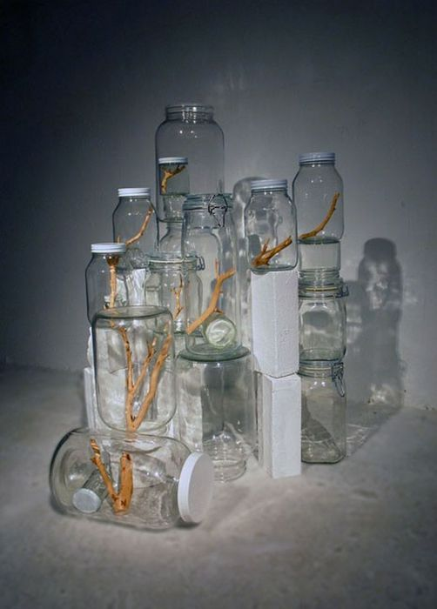
Характеристика стиля
Цель искусства — в передаче идеи.
Задача художника не в том, чтобы работать кистью или резцом , а в том, чтобы создавать "идею”, "концепцию".
Наоко Ито

Slide 6
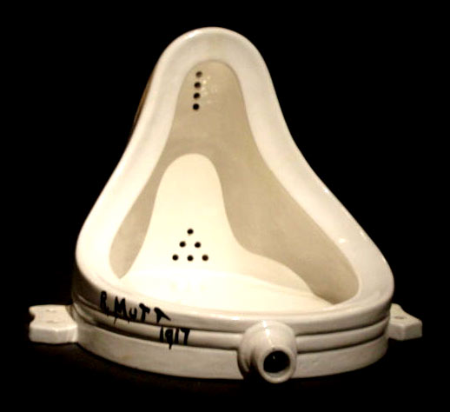
Характеристика стиля
Объектом искусства может стать любой предмет, явление, процесс, поскольку концептуальное искусство представляет собой чистый художественный жест.
Марсель Дюшан «Фонтан»

Slide 7
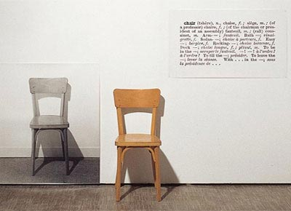
Характеристика стиля
Концептуальные объекты могут существовать в виде фраз, текстов, схем, графиков, чертежей, фотографий, аудио- и видео - материалов.
Джозеф Кошут. Один и три стула.

Slide 8
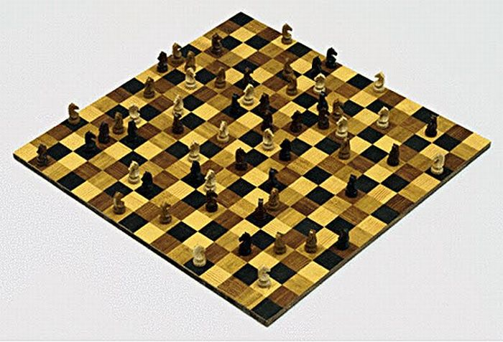
Характеристика стиля
Концептуальное искусство обращается не к эмоциональному восприятию, а к интеллектуальному осмыслению увиденного.
Габриель Оркозо

Slide 9
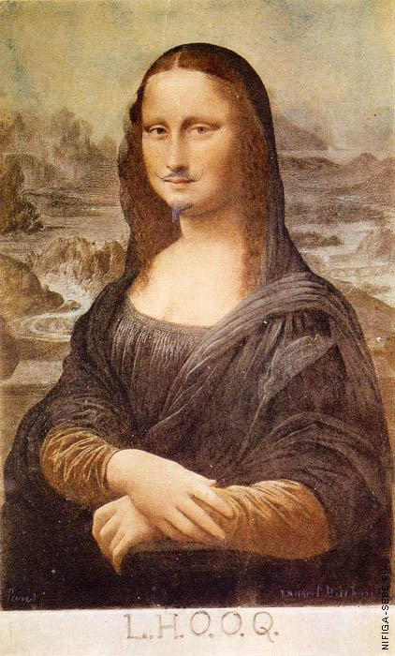
художники
А. Вито,
Р. Барри,
М. Дюшан,
Д. Кошут,
Л. Левин,
Й. Оно
Марсель Дюшан «L.H.O.O.Q.»

Slide 10
кинетизм
Кинетизм (греч. kinetikos — движение) — направление в современном искусстве, обыгрывающее эффекты реального движения всего произведения или отдельных его составляющих.
Фонтан Тэнгли в Базеле

Slide 11
Характеристика стиля
Произведение искусства можно создать с помощью света и движения.
Движущиеся установки, производящие при перемещении интересные сочетания света и тени, иногда звучащие.
Сесар Манрике. Ветряной мобиль

Slide 12
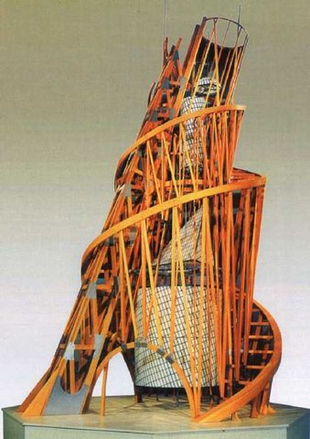
Характеристика стиля
Использование вращающиеся зеркал, различных механизмов, приводимых в движение электричеством, замысловатых устройств из линз, преломляющих направленный на них луч света.
Конструкции из дерева, металла и стекла.
Памятник III Интернационала
Владимир Татлин

Slide 13
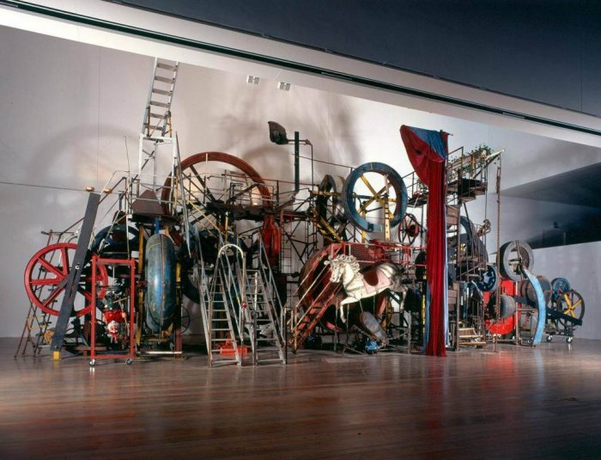
Художники
Н.Габо
Н. Шеффер
Ж. Тингели
Я. Агам
П. Бюри
Д. Ле Парк
Наум Габо «Ритмы»

Slide 14
Оп-арт
Оптическое искусство — искусство зрительных иллюзий, опирающееся на особенности визуального восприятия плоских и пространственных фигур.
Дизайн рекламных постеров Национального Банка Каталонии

Slide 15
Характеристика стиля
Задача оп-арта — обмануть глаз, спровоцировать его на ложную реакцию, вызвать образ «несуществующий».
Простые однотипные элементы располагаются так, чтобы дезориентировать глаз, не допустить становления целостной структуры.
Бриджет Райли «Катаракт 3»

Slide 16
Характеристика стиля
Средства образной выразительности - цвет, декоративный, контрастный или мягкий и геометризированный рисунок в виде спиралевидных, извивающихся линий, однообразных геометрических очертаний, усложненных наложением или совмещением разных планов узора.
Виктор Вазарелли, «Ву»

Slide 17
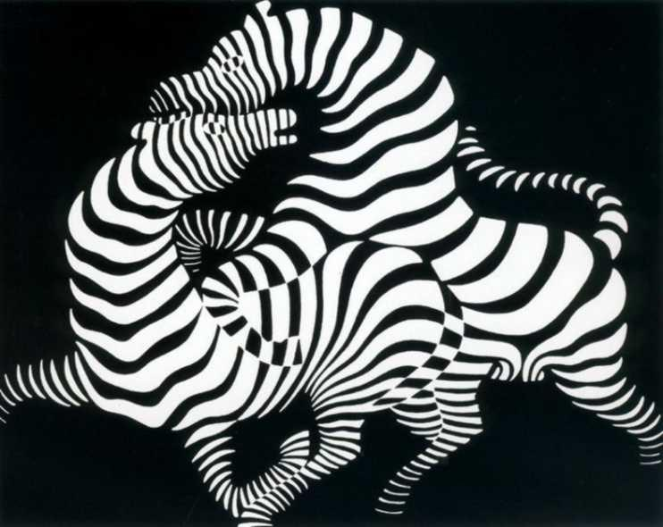
художники
В.Вазарели
Ф.Морелле
Д.Сото
Ж.Стейн
К. Мари
Д.Ибаррола
Х.М. Гравениц
Т.Герстнер
М.Эшер
Виктор Вазарели “Зебры"
Мауриц Эшер «Треугольник»

Slide 18
Поп-арт
Поп-а́рт — направление в изобразительном авангардистском искусстве 1950—1960-х годов, которое «раскрывает эстетические ценности» образцов массовой продукции: потребительские товары персонажи новостей или кино.
Энди Уорхол. Банка супа
(англ. pop art, сокращение от popular art — популярное, общедоступное искусство; второе значение слова связано со звукоподражательным рop — отрывистый удар, хлопок, шлепок, то есть производящее шокирующий эффект)

Slide 19
Характеристика стиля
Образ, заимствованный в массовой культуре, помещается в иной контекст:
а) изменяются масштаб и материал;
б) обнажается приём или технический метод;
в) выявляются информационные помехи и др.
Роберт Раушенберг , «Прошлое»

Slide 20
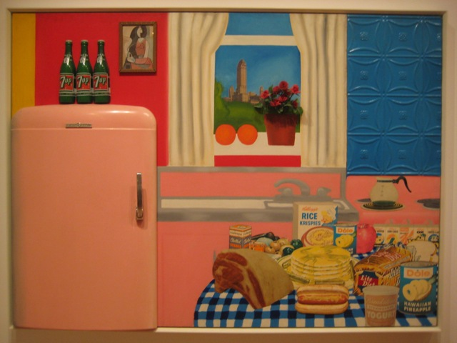
Характеристика стиля
Ориентация на новую образность, создаваемую средствами массовой информации.
Яркий и контрастный колор.
Предмет изображения нарочито бытовой, связанный с современной индустриальной культурой
Том Вессельман
"Натюрморт номер 30"

Slide 21
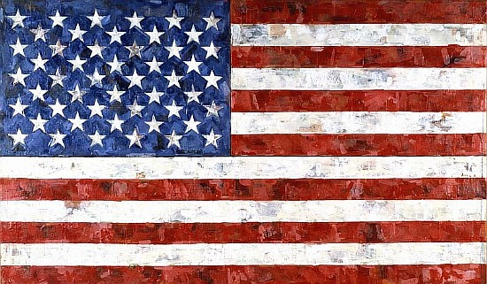
Художники
Э. Уорхол
Т.Вессельман
Р. Гамильтон
Д. Джонс
Р. Индиана
А. Кац
Р. Лихтенштейн
К. Олденбург
Р. Раушенберг
Д. Розенквист
Э. Руша
К. Харинг
Джаспер Джонс «Флаг»

Slide 22
Боди-арт
"Искусство тела" ("боди -арт") возникло в США в 1967 году. Создатели этого направления используют в качестве "материала" и "объекта" художественного творчества свое собственное тело.

Slide 23
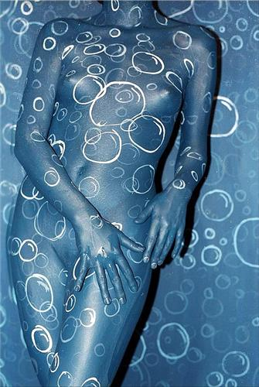
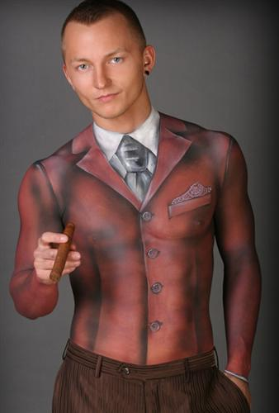
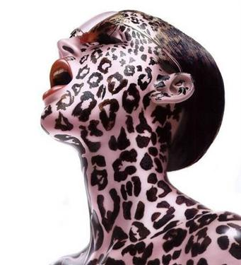
Разновидности: Бодипентинг
Рисование по телу. Наиболее безобидный и популярный вид боди арта. Он легко и быстро наносится и так же легко смывается. Носит в основном развлекательный характер.

Slide 24
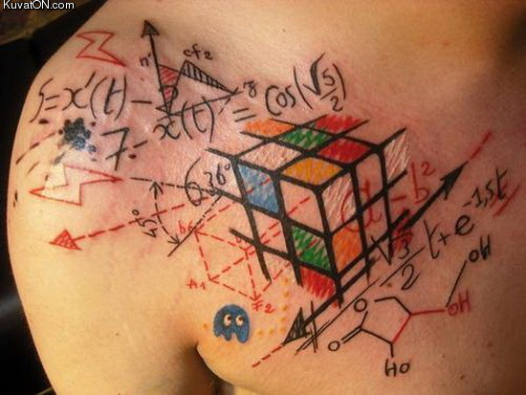
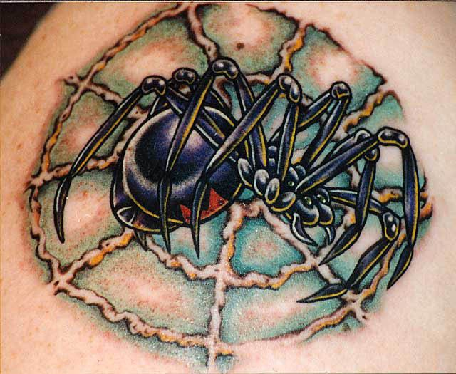
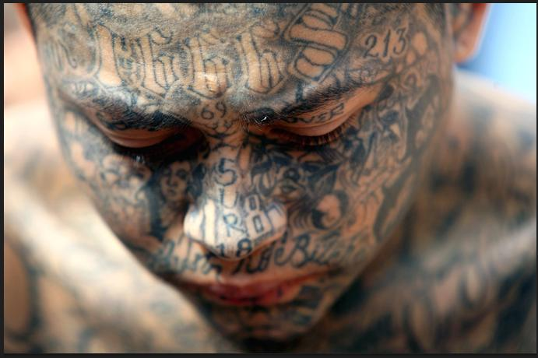
Разновидности: Татуаж
Татуаж (тату, татуировка) - фактическое введение природного красящего пигмента под внешний слой кожи.

Slide 25
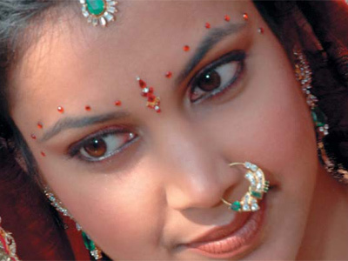
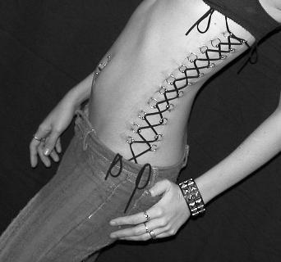
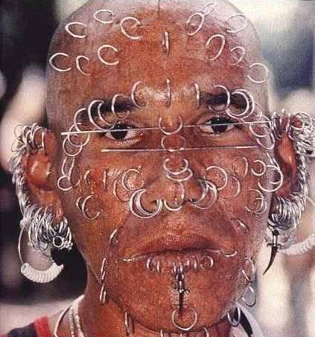
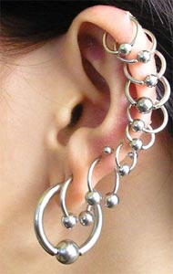
Разновидности: Пирсинг
«Прокалывание дырок» с последующим ношением в украшений. Дырки делают во всевозможных частях тела - от носа и бровей, до пупка и половых органов.

Slide 26
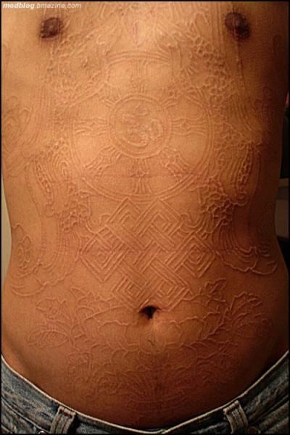
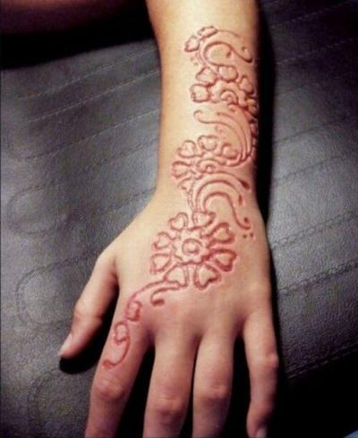
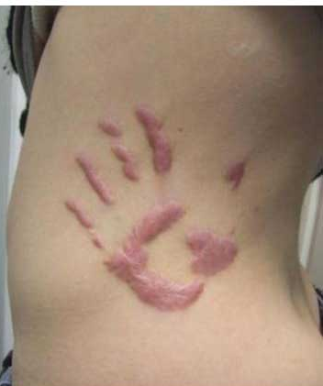
Разновидности: Скарификация
Специальное нанесение на тело шрамов, в законченном виде представляющих собой какой-либо рисунок или узор

Slide 27
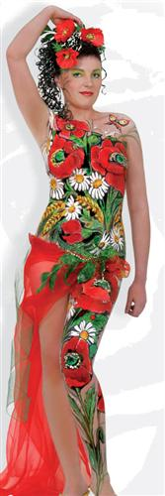
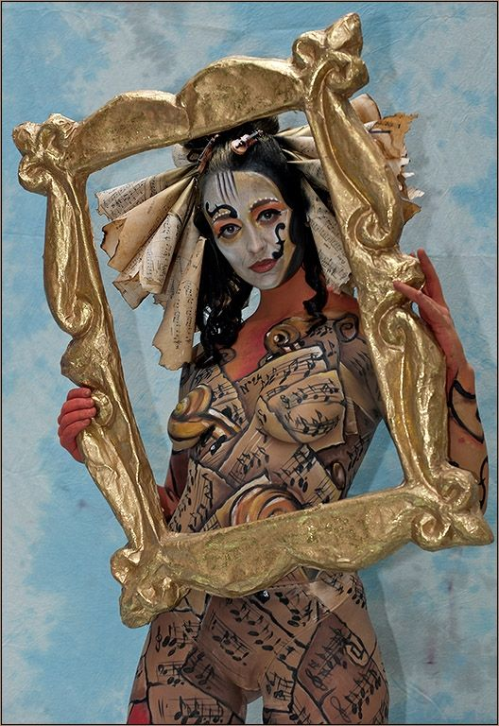
Современный боди арт находится на стыке графики и живописи, декоративно-прикладного искусства, дизайна, макияжа и парикмахерского искусства. Это не просто красивые рисунки на теле, а целостный образ.

Slide 28
граффити
Граффити (итал. graffiti, от греч. γραφειν писать) — надписи или рисунки на стенах зданий и переходов, вагонах поездов и прочих вертикальных поверхностях.

Slide 29
Характеристика стиля
Граффити — неоднородное явление с разнообразием стилей, программ и идеологий.
Художники граффити соотносят себя с легальной и нелегальной деятельностью.
Считается одним из видов самовыражения молодежи.

Slide 30
Характеристика стиля
Граффити – это написание слов или составление сюжетных композиций.
Преследует политические, провокационные или чисто художественные цели.
Во многих случаях деятельность художников улицы рассматривается как хулиганство и проявление вандализма и преследуется законом.

Slide 31
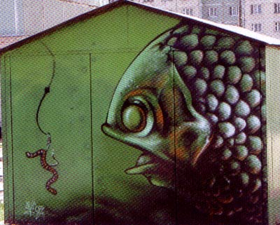
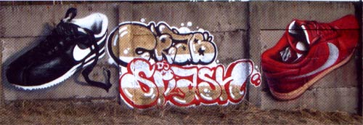
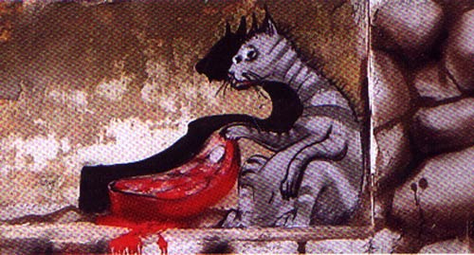
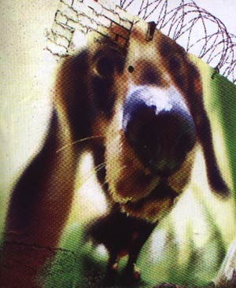
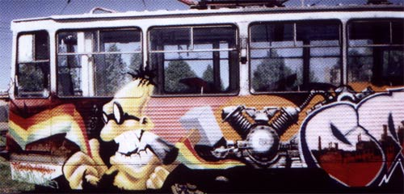

Slide 32
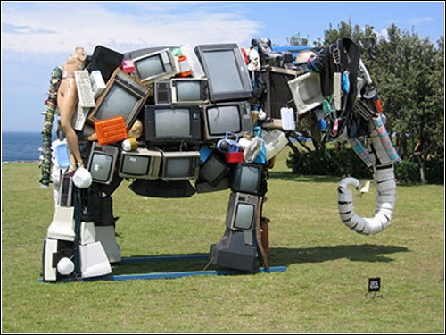
инсталляция
Термин произошел от английского глагола "to install" (устанавливать). Инсталляцию не "рисуют", не "пишут", а именно что устанавливают, составляют, формируют из отдельных разрозненных частей.
Энтони Хейвуд
Инсталляция из телевизоров

Slide 33
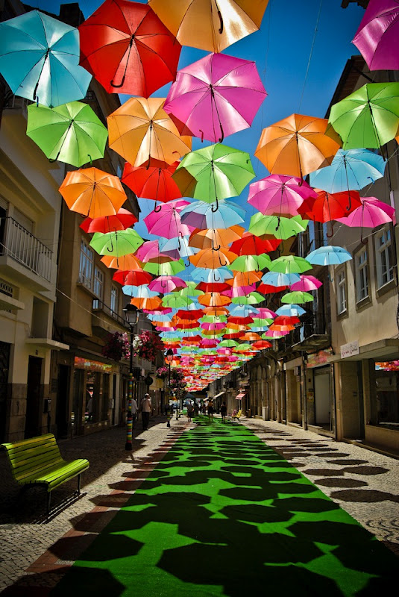
Инсталляция трехмерна, это не "объект", а пространство.
Это попытка создания иной, отличной от обыденной, реальности на ограниченной, специально отведенной для этого территории.
Инсталляция в Агеде (Португалия)

Slide 34
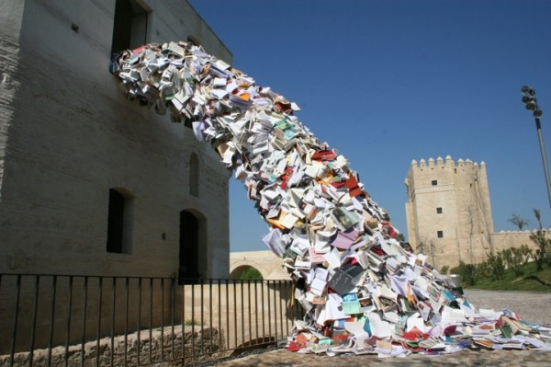
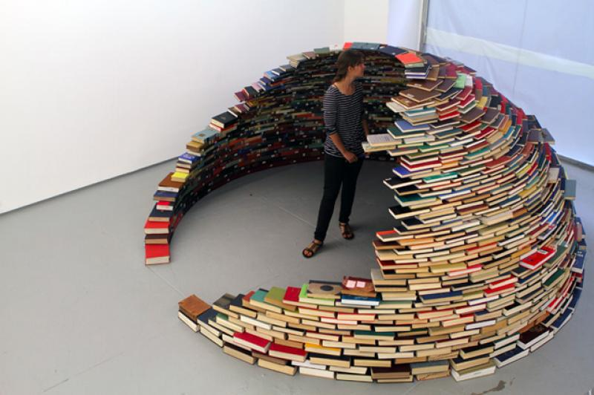
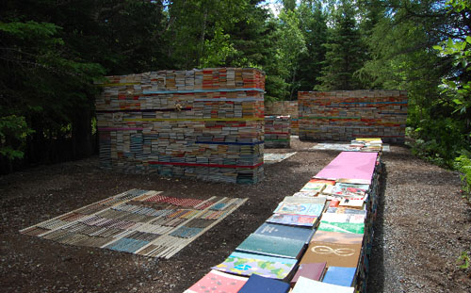
инсталляции из книг
Алисия Мартин
«Биография»
Мадрид
Милер Лагос Нью-Йорк
Thilo Folkerts и Rodney LaTourelle
«Сад знаний» Канада

Slide 35
архитектура
Постмодернизм
Хай-тек
Деконструктивизм

Slide 36
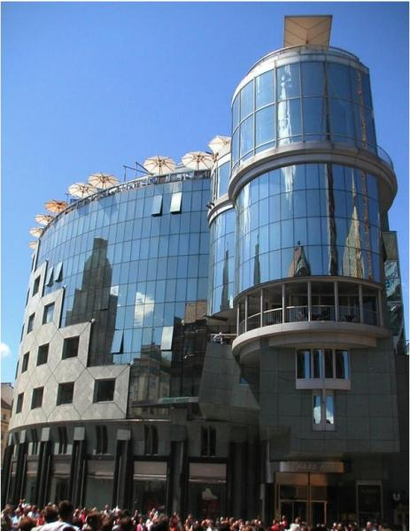
постмодернизм
Идея: Вернуть эстетические функции архитектуры. Осознанное желание увязать новые постройки и историческое городское окружение
Хаас Хаус, Вена

Slide 37
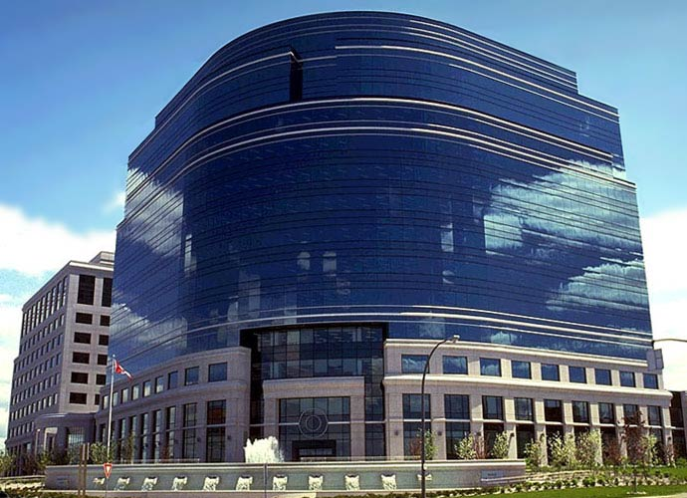
Характеристика
Здание центра, связи и почты Канада, Торонто
Много стекла,
часто зеркального
Комплекс концертных залов Франция, Париж

Slide 38
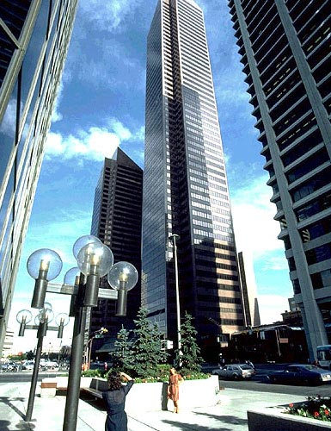
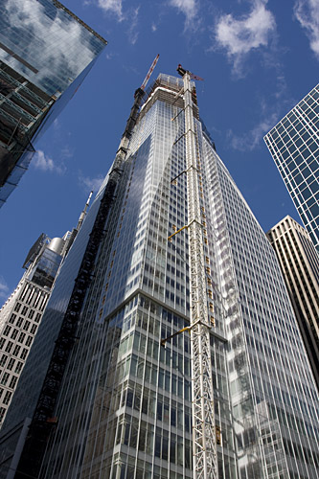
Характеристика
Комплекс корпоративных зданий,
Канада, Монреаль
Башня Банка Америки, Нью-Йорк
Нетипичность размеров (нет привязки к человеческому росту)

Slide 39
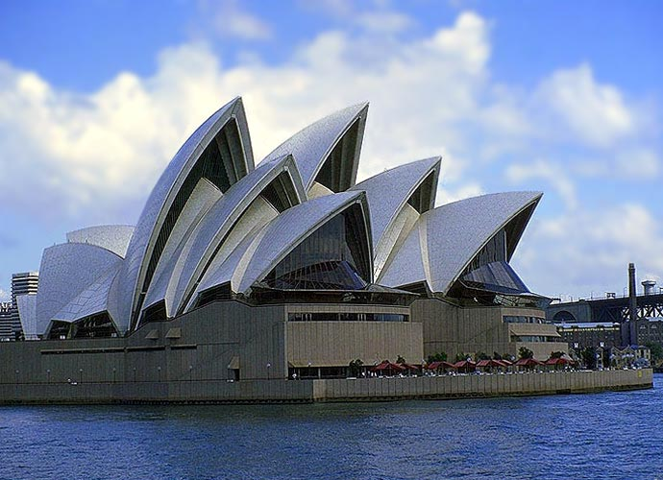
Характеристика
Оперный театр, Сидней
Использовние нестандартных геометрических форм
Музей цивилизации Канада, Монреаль

Slide 40
Характеристика
Использование новых строительных материалов и технологий
Здание в стиле космического дизайна,Канада, Монреаль

Slide 41
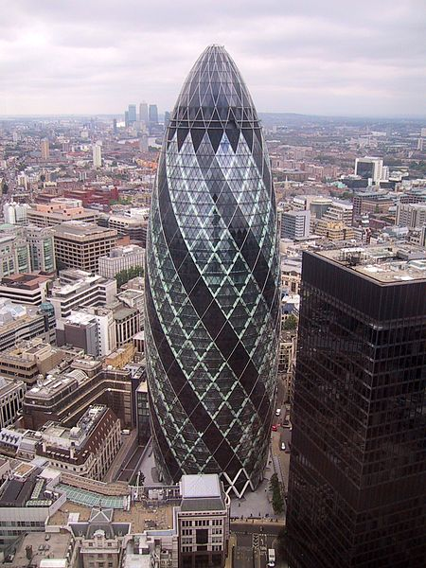
Хай-тек
Идея: Радикальное обновление языка архитектуры под влиянием технического прогресса, отражение «высоких технологий»
Башня Сент-Мэри Экс 30, Лондон

Slide 42
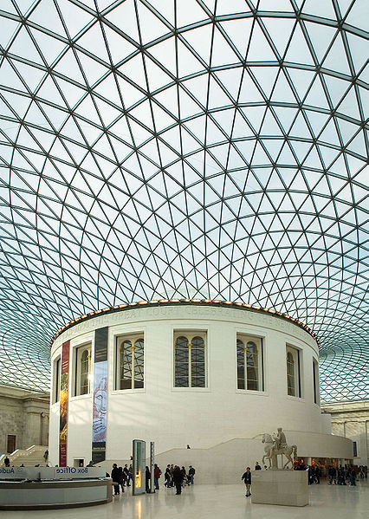
характеристика
Применение технических конструкций и инженерных систем в качестве декоративного украшения
Лорд Норман Фостер: перекрытие двора Британского музея

Slide 43
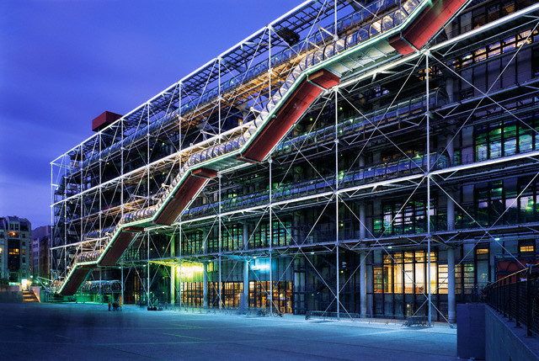
характеристика
Окрашивание конструктивных элементов здания в яркие цвета.
Вынос несущих конструкций наружу.
Центр современного искусства Помпиду, Париж

Slide 44
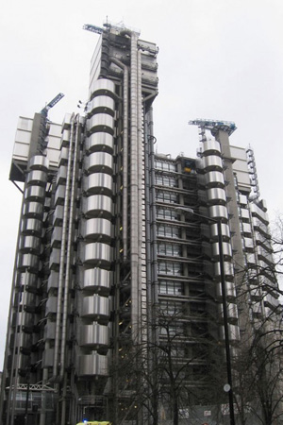
характеристика
Использование тросовых элементов.
Применение наружных металлических ограждающих конструкций
Здание "Ллойд" в Лондоне

Slide 45
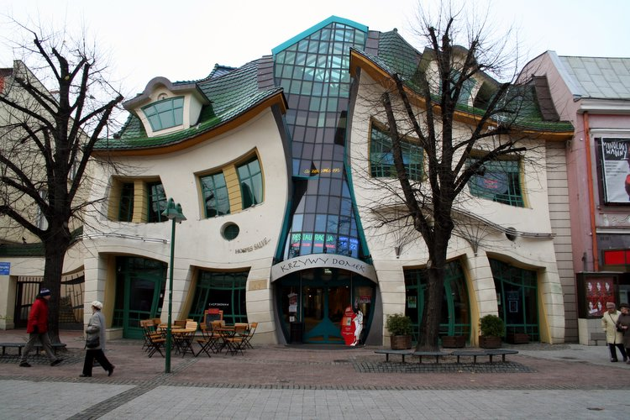
деконструктивизм
Идея: сознательное создание конфликта между тем, как человек привык воспринимать язык и смысл, и тем, что он видит.
Кривой дом, Сопот , Польша

Slide 46
Характеристика стиля
Отказ от тектоники, равновесия, вертикалей и горизонталей.
Создание нового пространства, новых типов зданий.
Центр обработки данных Массачусетского
технологического института

Slide 47
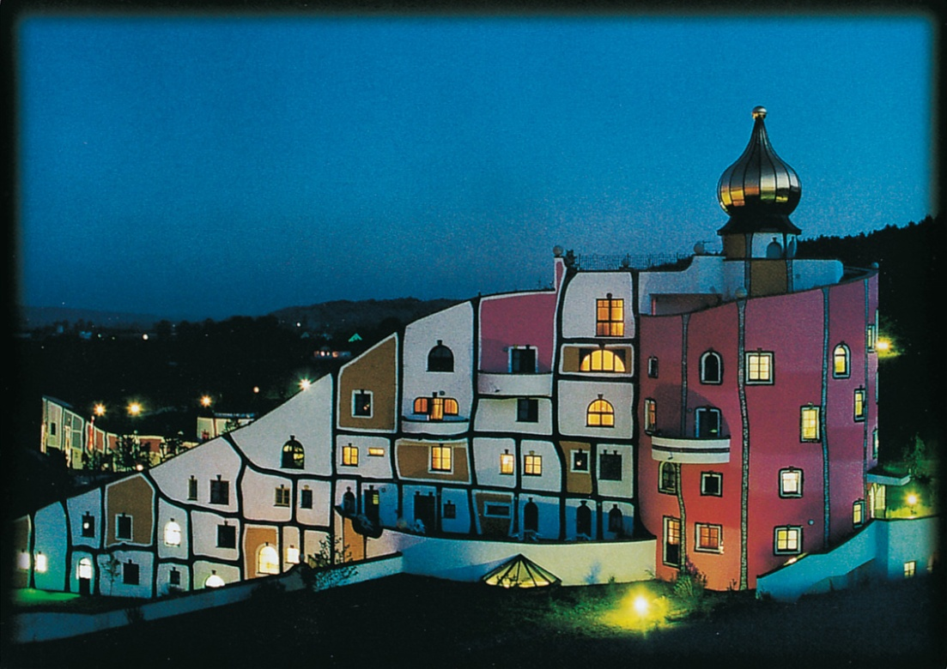
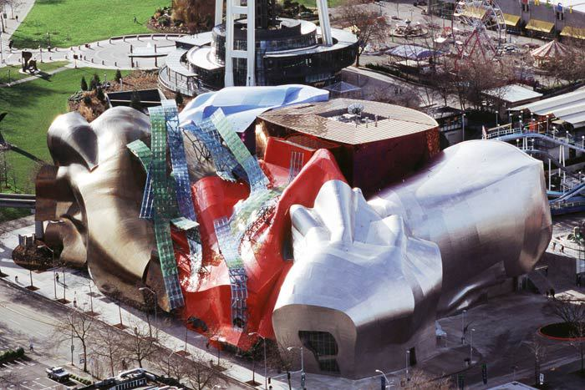
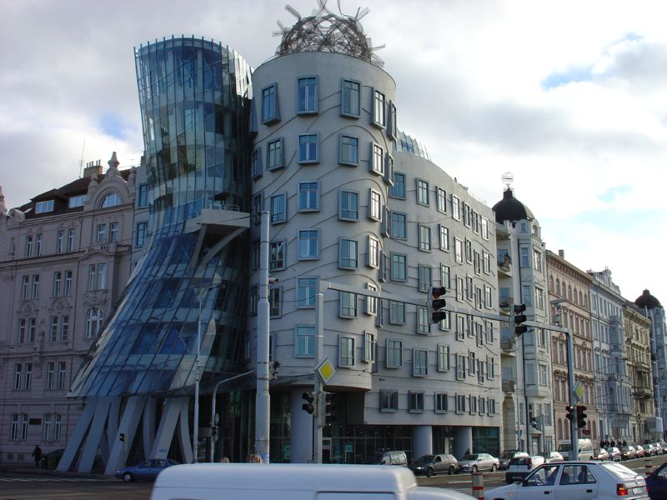
Отель Рогнер Бад Блюмау, Австрия
Здание музейно-выставочного центра Экспериментальных музыкальных проектов, США
Танцующий дом, Прага

Slide 48
скульптура
Слесарь Степаныч
Омск
Король и королева,
Шотландия
Красный Куб, Нью Йорк
Многообразие форм и техник, материалов и тем. Изображение предметного и беспредметного.

Slide 49
источники
http://beeblioteka.blogspot.com
http://smallbay.ru
http://ru.wikipedia.org
http://moikompas.ru
http://scaramouch.ru

